Slide 1
Государственное бюджетное дошкольное образовательное учреждение Детский сад № 92 «Звёздочка» Презентация на тему: «Развитие логического мышления детей старшего дошкольного возраста посредством логико - математических игр».
Подготовила: Воспитатель Магомедова Тажли Абакаровна

Slide 2
В дошкольном возрасте игра имеет важнейшее значение в жизни ребенка. Игра для дошкольника-способ познания окружающего мира. Она является средством воспитания, если ее включить в целостный педагогический процесс.
Активизируются разнообразные умственные процессы, требующие от детей внимания, активной деятельности анализаторов, процессов различения, сравнения, обобщения и т.д. Происходит полноценное развитие ребенка.
окружающего мира. Она является средством воспитания, если ее включить в целостный педагогический процесс.
Активизируются разнообразные умственные процессы, требующие от детей внимания, активной деятельности анализаторов, процессов различения, сравнения, обобщения и т.д. Происходит полноценное развитие ребенка.

Slide 3
Игра-это форма деятельности в условных ситуациях, направленной на воссоздание и усвоение общественного опыта, фиксированного в социально закрепленных способах осуществления предметных действий, в предметах науки и культуры. В игре воспроизводятся нормы человеческой жизни и деятельности, подчинение которым обеспечивает познание и усвоение предметной и социальной действительности, интеллектуальное, эмоциональное и нравственное развитие личности.

Slide 4
Цель: -способствовать развитию познавательной активности и логических способностей детей. -формировать стремление к самостоятельному познанию и размышлению

Slide 5
Задачи: - создание условий для развития познавательных способностей и логического мышления -развить и совершенствовать работу мыслительных операций: анализ, синтез,обобщение,сравнение,классификации,упорядоченности действий, ориентировке в пространстве -развить у детей слуховую и зрительную память,восприятие,произвольное внимание,воображение -воспитать у детей коммуникативные навыки,стремление к проеодолению трудностей,уверенности в себе.

Slide 6
В процессе развития логического мышления у ребенка формируются умения рассуждать, делать умозаключения в соответствии с законами логики, построение причинно-следственных связей;
также развиваются такие качества, как: любознательность, сообразительность, смекалка, наблюдательность, самостоятельность, память, внимание.

Slide 7
Методы формирования основ логического мышления у старших дошкольников
игровые
наглядные
словесные
практические
Словестные
Практические

Slide 8
Развитие основ логического мышления старших дошкольников в процессе формирования математических представлений
обобщение
сравнение
анализ
синтез
сравнение
классификация
Основные мыслительные операции
абстрагирование
аналогия
систематизация
сериация

Slide 9
Логическое мышление и дидактическая игра
Логическое мышление-это система навыков,позволяющая выражать мысли в ясной и отчетливой форме,а главное понимать суть вещей,происходящих процессов.
Лучше всего привычку логично думать прививать ребенку с дошкольного возраста,но не предлагая ему готовый ответ на заданный вопрос,а давая возможность найти решение самому.В этом поможет дидактическая игра.
Дидактическая игра делает процесс обучения легким и занимательным.Та или иная умственная задача,заключенная в игру,решается в ходе доступной и привлекательной для детей деятельности.

Slide 10
Средства, развивающие логическое мышление
Стихотворные тексты на развитие операций обобщения, классификации и конкретизации.
Игры и упражнения на установление причинно-следственных связей в природных и социальных явлениях.
Занятия, игры и упражнение на развитие операций сравнения и установления причинности.
Загадки. Задачи – шутки.
Игры-головоломки.
Игры с счетными палочками.
Разгадывание ребусов.

Slide 11
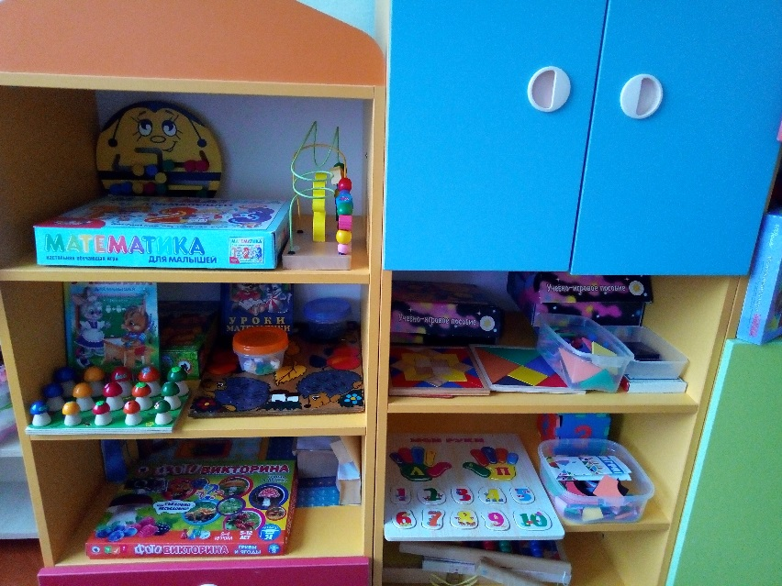
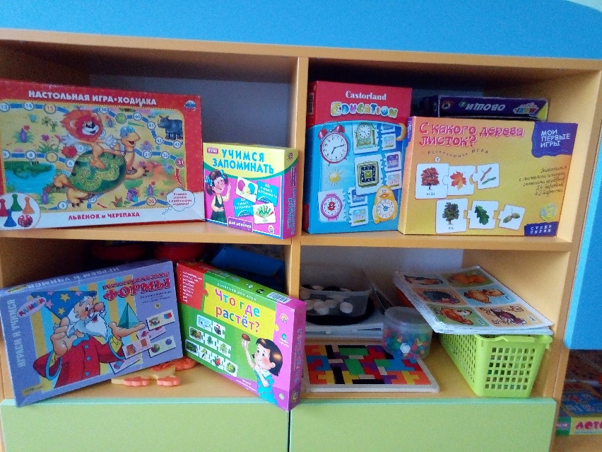
Для решения поставленных задач, была проведена следующая работа:
1) В группе создана предметно-развиввающая среда,выделен специальный стеллаж с наличием дидактических игр по развитию логического мышления.
2)Так же был подобран сборник логико-математический игр,способствующих развитию основ логического мышления.

Slide 12
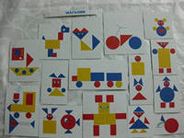
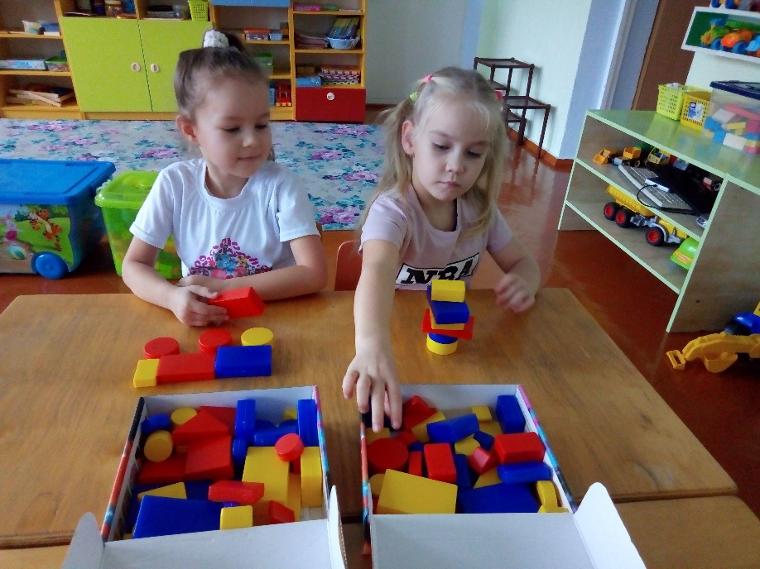
Игры с блоками Дьенеша.
Играя с блоками Дьенеша, ребенок выполняет разнообразные предметные действия: группирует по признаку, выкладывает ряды по заданному алгоритму. Такие игры развивают творческие способности, восприятие, память, внимание и воображение.

Slide 13
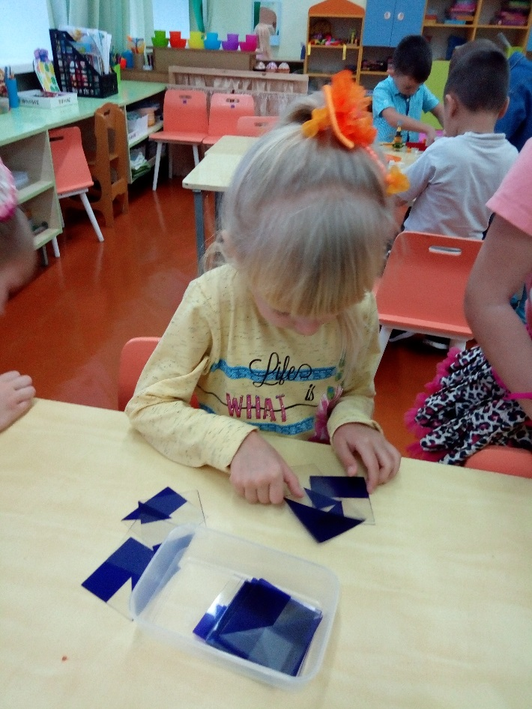
Квадрат Воскобовича.
Развивает:
-умение ориентироваться в форме и размере геометрических фигур, пространственных отношениях; -умение конструировать плоскостные и объемные фигуры,внимание, память,пространственное и логическое мышление, воображение, творческие способности, мелкую моторику рук.

Slide 14
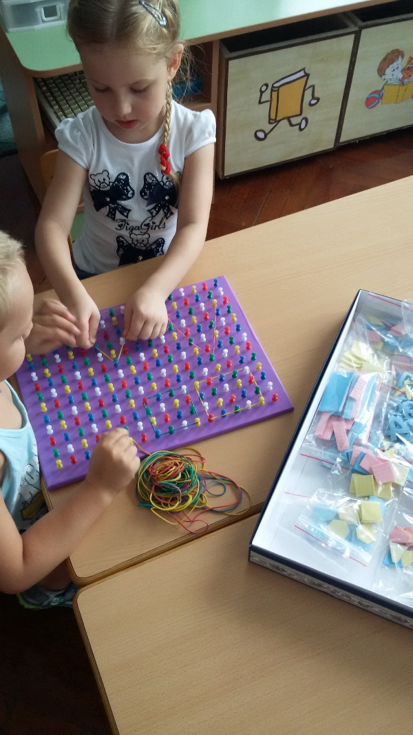
Развивающая игра-конструктор:
«Волшебный лес».
Развивает:
-освоение названий и структуры геометрических фигур,их размера;
-умение строить симметричные и несимметричные фигуры, узоры, ориентироваться в пространстве;
-умение конструировать фигуры по схеме, картинке, словесному алгоритму и собственному замыслу;
-пальцевую и кистевую моторику рук.

Slide 15
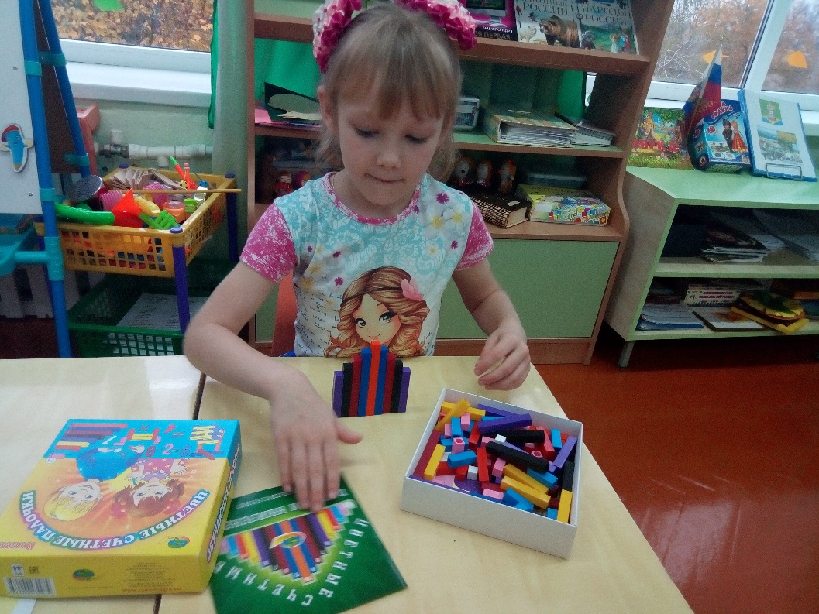
Игры с цветными палочками Кюизенера.
Цель:
• Развивать у детей представление о числе;
• Научить их измерению с помощью мерки;
• Развивать комбинаторные способности;
• Познакомить с ориентированием;
• Учить выкладывать плоскостные и объёмные фигуры и композиции, буквы, цифры.

Slide 16
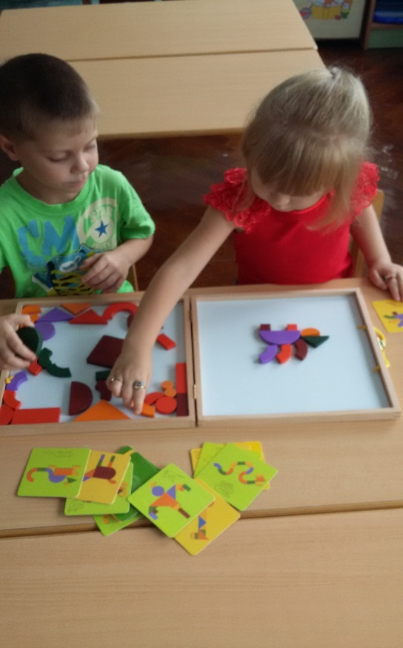
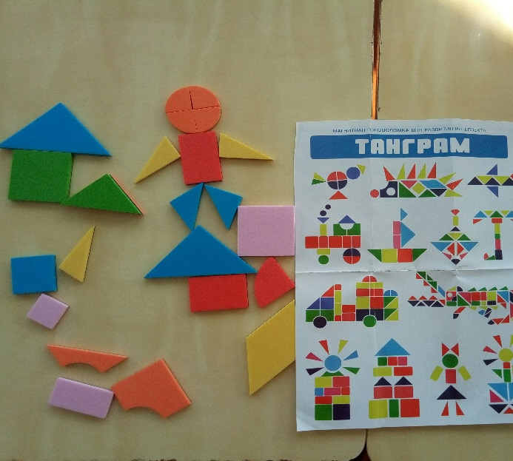
Игра - головоломка »Танграм».
Ребенку надо создать на плоскости силуэты предметов по образцу или замыслу.
Цель:
-развитие воображения,конструктивного мышления,сообразительности

Slide 17
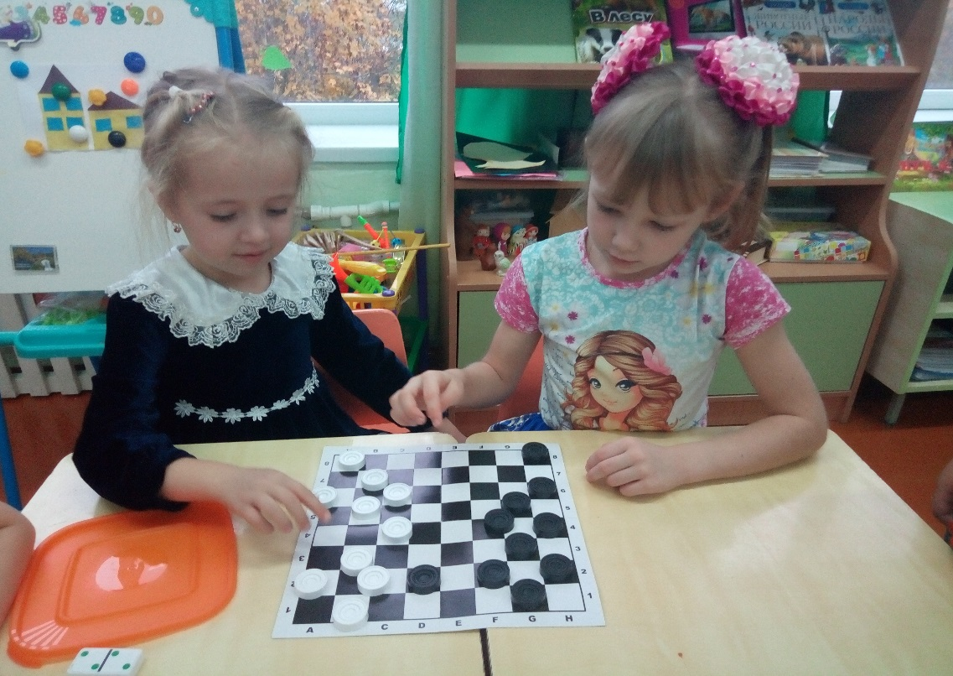
Игры в шашки.
Цель:
-развитие логического мышления;
-развитие и совершенствование интеллекта ребенка;
-умение находить способы решения в сложной ситуации;
-формирование усидчивости и целенаправленности.

Slide 18
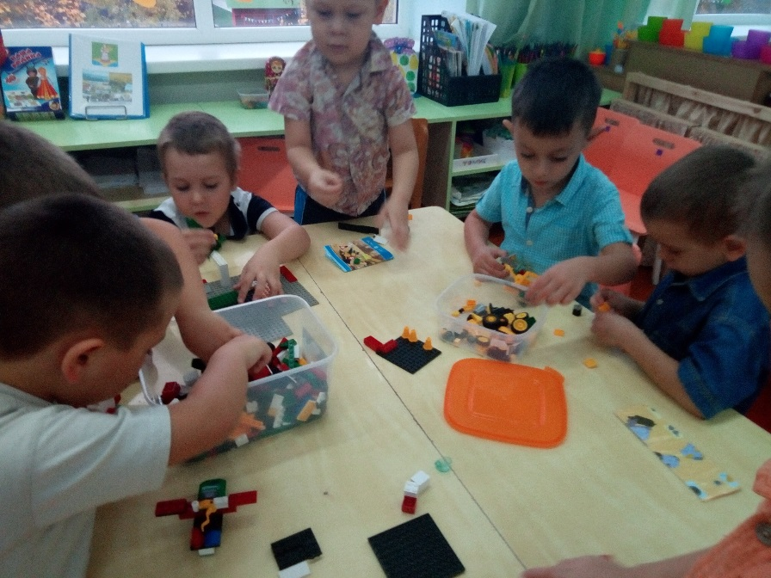
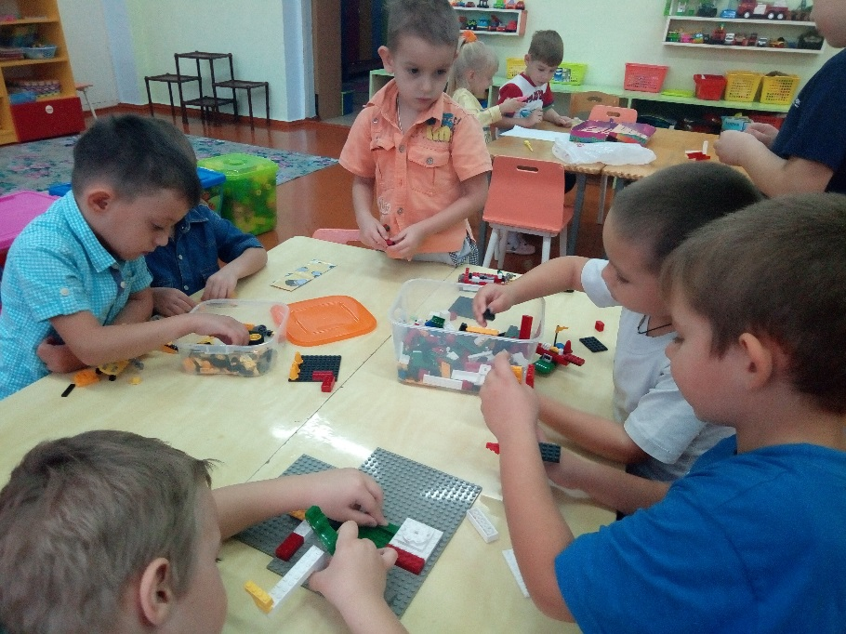
Конструирование
Цель:
-развивает мышление,воображение,умение из множества мелких деталей создавать единый образ

Slide 19
Логически задачки
***
Три рыбки плавали в разных аквариумах. Красная рыбка плавала не в круглом и не в прямоугольном аквариуме. Золотая рыбка — не в квадратном и не в круглом. В каком аквариуме плавала зеленая рыбка?
***
Жираф, крокодил и бегемот жили в разных домиках. Жираф жил не в красном и не в синем домике. Крокодил жил не в красном и не в оранжевом домике. Догадайся, в каких домиках жили звери?

Slide 20
Заключение
Таким образом, можно сделать вывод: педагогические возможности логических игр очень велики. Игры и упражнения по логике развивают все стороны личности ребёнка, активизируют скрытые умственные и интеллектуальные возможности детей. В результате освоения пространственно-практических действий в играх дети познают свойства и отношения предметов, чисел, арифметические действия , временные отношения; учатся делать умозаключения, классифицировать, обобщать, решать логические, проблемные задачи. Все это позволит ребенку успешнее учиться в школе.

Slide 21
Спасибо за внимание!

